Slide 1
第十七章 群
群的定义与性质
子群
循环群
变换群和置换群
群的分解
正规子群和商群
群的同态与同构
群的直积

Slide 2
17.1 群的定义与性质
群的定义
  定义与实例
  等价定义
  相关术语
群的性质
  幂运算规则
  群方程有唯一解
  消去律
  运算表的置换性质
  元素的阶的性质
习题分析

Slide 3
广群，半群，独异点与群
广群
二元运算
封闭性
结合律
半群
交换律
交换半群
单位元
独异点
交换律
交换独异点
实例
Klein四元群
每个元可逆
群
交换律
Abel 群
生成元
循环群
有限个元素
有限群
实例
n元置换群

Slide 4
群的定义
定义 设<G, *>是一个代数系统，其中G是非空集合，*是G上一个二元运算，如果
(1) 运算*是封闭的。
(2) 运算*是可结合的。
(3) 存在幺元。
(4) 对于每一个元素x∈G，存在逆元 x⁻¹ ∈G ，
则称<G,*>是一个群。
Notes:
群的另一种定义：
设<G,*>是独异点，且G中所有元素都是可逆的，则称<G,*>是群。
在证明某代数系统是群时，需要证明(1)~(4)。

Slide 5
举例
群的实例
<Z,+>,<Q,+>,<R,+>是群；
<Z⁺,+>(无单位元)，<N, +>(无逆元)不是群.
(2) <M_{n}(R),+>是群，而<M_{n}(R),·>(不一定可逆)不是群.
(3) <P(B),⊕>是群，⊕为对称差运算.
(4) <Z_{n}, +_{n} >是群. Z_{n}={ 0,1, …, n−1}， +_{n}为模 n 加法.
(5) <A^{A},°>，当|A|≥2时不是群(不一定是双射函数)。
Notes:
<Z⁺,+>不是群，是因为无幺元。<N,+>不是群，因为除了0，其他元素无逆元，
<M_{n}(R), ·>不是群，是因为除了单位阵外，其余元素不一定是可逆的，即有些矩阵不是可逆阵。
<A^{A}, °>不是群，是因为除了恒等函数外，不是所有函数都是双射的，即有些元素不存在逆元。

Slide 6
Klein四元群
设G = { e, a, b, c }，G上的运算*由下表给出，
称<G, *>为 Klein四元群.
* | e a b c
e a b c | e a b c a e c b b c e a c b a e
运算表特征：
对称性---运算可交换
主对角线元素都是幺元
(每个元素是自己的逆元)
a, b, c 中任两个元素运算
都等于第三个元素。
Notes:
Klein四元群是一类重要的群，其特点：
（1）满足交换律。
（2）每个非幺元元素的阶均为2。
（3）任意两个非幺元的元素运算等于第3个元素。

Slide 7
举例
例1 设R={0º,60º, 120º, 180º, 240º, 300º}表示在平面上几何图形绕顺时针旋转角度的六种可能情况，设★是R上的二元运算，对于R中任意两个元素a和b，a★b表示平面图形连续旋转a和b得到的总旋转角度。规定旋转360º等于原来的状态，就看作没有经过旋转。验证<R, ★>是一个群。
0
解 该系统的图示如下：
300
60
240
120
180

Slide 8
举例（续）
★ | 0º 60º 120º 180º 240º 300º
0º 60º 120º 180º 240º 300º | 0º 60º 120º 180º 240º 300º 60º 120º 180º 240º 300º 0º 120º 180º 240º 300º 0º 60º 180º 240º 300º 0º 60º 120º 240º 300º 0º 60º 120º 180º 300º 0º 60º 120º 180º 240º
<R, ★>运算表
如左：
从★的运算表可看出，运算★在R上是封闭的。
∀ a,b,c∈R，由题意，(a★b)★c=a★(b★c)=(a+b+c) mod 360º，
所以★在R上可结合的。
0º是幺元。
60º, 120º, 180º的逆元分别是300º,240º, 180º。
所以，<R, ★>是一个群。

Slide 9
群的等价定义
可以将群看成代数系统<G, ∘,⁻¹, e>
定理1 (等价定义) <G,∘>, ∘可结合，若存在右单位元
e，且每个元素a 相对于e 存在右逆元a’，则G是群.
证明 证e为左单位元. ∀a∈G,
ee = e (e为右单位元)
⇒ e(aa’) = (aa’) ⇒ (ea)a’ = aa’
⇒ (ea) a’a’’ = aa’a’’ （a’的右逆元为a’’ ）
⇒ ea = a
欲证 a’为a 的左逆元, 即a’a =e,也就是证明a’的右逆元
(a’)’ = a’’=a.
a’’ = ea’’ = (aa’)a’’ = a(a’a’’) = ae = a。

Slide 10
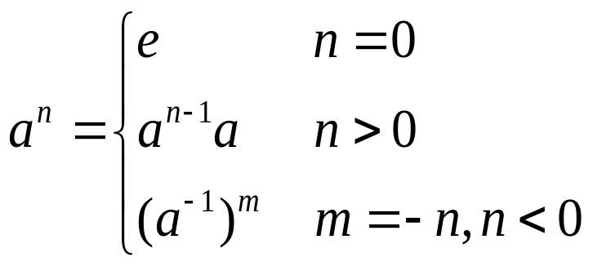
群的术语
平凡群 只含单位元的群 {e}
交换群 Abel 群
有限群与无限群
群G 的阶 G 的基数，|G|
元素a 的n 次幂
元素a 的阶 |a|：使得a^{k}=e 成立的最小正整数 k
说明：有限群的元素都是有限阶，为群的阶的因子；
反之，元素都是有限阶的群不一定是有限群；
(反例: 幂集上的对称差运算 e=空集)
Notes:
1)后续有证明: 性质5
2)反之，元素都是有限阶的群不一定是有限群：幂集上的对称差运算, e=空集

Slide 11
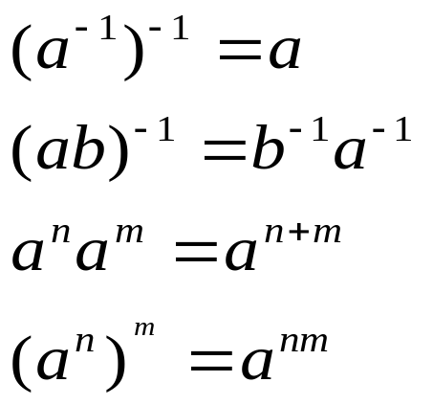
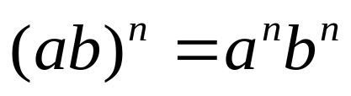
群的性质1
定理2 幂运算规则
若G为Abel群，则
说明：
等式1 和2 证明用到逆元定义和唯一性
等式3 和4 的证明使用归纳法并加以讨论
等式2 可以推广到有限个元素之积.
Notes:
a⁻¹只有和a做运算，才等于e;
b⁻¹a⁻¹ab=b⁻¹eb=e.

Slide 12
群的性质2
定理3 方程ax=b 和ya=b 在群G 中有解且有唯一解.
证 a⁻¹b 是ax=b 的解.
假设c 为另一个解，则
c = ec = (a⁻¹a)c =a⁻¹(ac) = a⁻¹b
同理可证ba⁻¹是ya=b的解。

Slide 13
群的性质2（续）
定理4 (群的等价定义) 设G是半群，如果对任意a,b∈G，方程 ax=b 和ya=b 在G 中有解，则G 为群.
证 找右单位元和任意元素的右逆元.
任取b∈G,方程bx=b 的解记为e，即be =b.
∀a∈G, yb=a 的解记为c, 即cb = a.
ae = (cb)e = c(be) = cb =a
e为右单位元.
∀a∈G, 方程ax=e 有解，得到a 的右逆元.

Slide 14
群的性质3
定理5 消去律 ab= ac ⇒ b=c, ba = ca ⇒b=c (因为a有逆元)
定理6 设G是有限半群，且不含零元. 若G中成立消去律，
则G是群.
证 设G={a₁, a₂, … , a_{n}}， 任取a_{i}∈G，
a_{i}G ={ a_{i}a_{j} | j =1, 2, … , n}
证a_{i}G=G.
由封闭性, a_{i}G⊆G, 则|a_{i}G|<n或|a_{i}G|=n
假设|a_{i}G|<n, 则存在 j, k 使得 a_{i}a_{j}=a_{i}a_{k}.
G不含零元，根据消去律，a_{j}=a_{k}, ，即G中元素数目小于n, 矛盾. 所以a_{i}G=G.
任取a_{i},a_{j}, a_{i},a_{j}∈G ⇒ a_{j} ∈a_{i}G ⇒ 方程a_{i} x=a_{j} 有解
同理，方程ya_{i}=a_{j}有解. G是群.
Notes:
Z₅={0,1,2,3,4};
1是单位元，0是零元

Slide 15
群的性质4
定理7 有限群G 的运算表中每行、每列都是G 的置换(定义?).
aG=G 和Ga=G
说明 但运算表的行列构成置换的不一定是群，反例：
 | 0 | 1 | 2
0 | 1 | 2 | 0
1 | 0 | 1 | 2
2 | 2 | 0 | 1
因为没有右单位元.

Slide 16
群的性质5
定理8 G为群，a∈G, 且其阶|a|=r, 则
(1) a^{k} =e ⇔ r | k
(2) |a|=|a⁻¹|
(3) 若|G| = n, 则r≤n.
证 (1) 若k=rl. a^{k} = a^{rl} =(a^{r})^{l}=e^{l} = e
假设k=rl+i, l∈Z, i∈{0,1,…,r-1},i<r.
⇒ e = a^{k} = a^{rl+i} = a^{i} ⇒ i=0 ⇒ r | k
(2) 欲证明两个整数r=k，则需证明 r|k and k|r
(a⁻¹)^{r}=(a^{r})⁻¹e ⇒ |a⁻¹| 存在, 令|a⁻¹|=t, 则t | r.
由于a=(a⁻¹)⁻¹且(a⁻¹)^{t}=e, 有((a⁻¹)⁻¹)^{t}=((a⁻¹)^{t})⁻¹=e, 故r | t.

Slide 17
群的性质5
定理8 G为群，a∈G, 且|a|=r, 则
(1) a^{k} =e ⇔ r | k
(2) |a|=|a⁻¹|
(3) 若|G| = n, 则r ≤ n.
证 (3) 若r>n, 则e,a,a², …, a^{r-1}必然互不相同，
否则有a^{i}=a^{j}, 0≤i<j ≤(r-1),
即ea^{i}=a^{j-i}a^{i}, 根据消去律，有e=a^{j-i}
因为(j-i)<r, 这与|a|=r矛盾
令G’={e,a,a², …, a^{r-1}},
由运算的封闭性知G’⊆G
由元素互不相同，知|G’|=r>n，这与G’⊆G矛盾。
因此, r ≤n

Slide 18
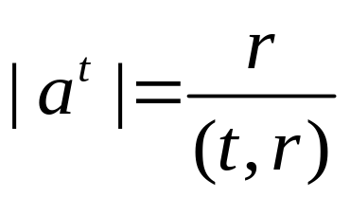
重要结果
(1) |a|=1或2 ⇔ a=a⁻¹ (证明a²=e =>a⁻¹a²=a⁻¹e)
(2) |a| =|a⁻¹| , |ab| =|ba|, |a|=|bab⁻¹|
(3) |a| =r ⇒
(4) |a| =n, |b| =m, ab=ba ⇒|ab| | [n,m]
若(n,m)=1, |ab| =nm.
Notes:
[n,m]最小公倍数
(n,m)最大公约数

Slide 19
群性质的证明题
证明元素的阶相等或求元素的阶的方法
证|x|=|y|： 令|x|=r, |y|=s,
验证 x ^{s}=e ⇒ r | s
验证 y ^{r}=e ⇒ s | r
求|x|：找到n 满足x^{n} =e, 分析 n 的因子.
证明群基本性质的工具
幂运算规则、结合律、消去律、群方程的解

Slide 20
例题
例1 设G为群，∀x∈G，x² =e, 则G为 Abel 群.
证 分析 x²=e ⇔ x=x⁻¹， 幂运算规则
∀x,y∈G, 有 xy ∈G，
xy = (xy)⁻¹ = y⁻¹x⁻¹ =yx。
例2 若群G中有唯一的2阶元，则该元素与G中所有元素可交换.
证 考虑到 |yxy⁻¹|=|x|
设唯一的2阶元为x, ∀y∈G,
|yxy⁻¹|=|x|=2 ⇒ yxy⁻¹ =x (二阶元的唯一性)
⇒ yxy⁻¹y=xy⇒ yx =xy。

Slide 21
实例
例3 设<G,*>为有限群，则G中阶大于2的元素有偶数个.
证明：对于任意a∈G，有
a²＝e ⇔ |a|＝1 或 2 ⇔ a＝a⁻¹
(若a²＝e，则有 a⁻¹*a²＝a⁻¹*e，即 a＝a⁻¹。
反之，若a＝a⁻¹，则有 a²＝a*a＝a*a⁻¹＝e。)
综上所述，对G中阶大于2的元素a，必有a≠a⁻¹。
又由于|a|＝|a⁻¹|，所以G中阶大于2的元素一定成对出现.
G中若含有阶大于2的元素，一定是偶数个。
若G中不含阶大于2的元素，即0个，也是偶数。
Notes:
说明：
请务必牢记例5、例6的结论，
在以后的证明过程中可直接使用。

Slide 22
例题
例4 若G为偶数阶群，则G中必存在2阶元.
证 分析: |x|=|x⁻¹|， x²=e=xx⁻¹⇔ x=x⁻¹
∀x∈G, |x|>2，则x≠x⁻¹
由于|x|=| x⁻¹|, 大于2 阶的元素成对出现，这些元素的总数有偶数个. 另一方面，既然G为偶数阶群，那么去除大于2阶的元素，G 中1 阶和2 阶元共偶数个. 而由于1 阶元为唯一的单位元e，有奇数个，因此2 阶元有必有奇数个，从而命题得证.

Slide 23
例题
例5 设G为有限群，x, y∈G, y为2阶元，x ≠ e且x²y = yx, 求|x|.
解：分析: 关键是导出关于x^{k} = e 的等式
根据x^{k} = e ⇔ |x| | k，
另一方面 |x|=2 ⇔ x=x⁻¹
x²y = yx ⇒ yx²y = yyx=ex=x
⇒ (yx²y)(yx²y) = x²
⇒ yx⁴y = x² = yxy (x²y = yx ⇒ x²yy = yxy)
⇒ x⁴=x ⇒ x³=e ( |x| | 3 )
若|x|=1, 则x=e, 矛盾;
若|x|=2, 则x=x⁻¹, x²y = yx ⇒y=yx ⇒x=e, 矛盾
因此，|x|=3

Slide 24
实例分析
例6 设<G,*>为群，a,b∈G。ab=ba, 如果|a|=n,|b|=m, 且n与m互质，证明|ab|＝nm。
证明: 设|ab|＝d, 由ab=ba可知
(a*b)^{nm}
＝(a^{n})^{m}*(b^{m})^{n}
＝e^{m}*e^{n}
＝e。
从而有 d|nm。
又由a^{d}*b^{d}＝(a*b)^{d}＝e，
可知 a^{d}＝(b^{d})⁻¹=b^{-d} ，
|a^{d}|＝|b^{-d}|＝|b^{d}|。
再根据(a^{d})^{n}＝(a^{n})^{d}＝e^{d}＝e
得|a^{d}||n。
同理有|a^{d}||m。
从而知道|a^{d}|是n和m的公因子。
因为n与m互质，所以|a^{d}|＝1。
即 a^{d}＝e，从而 n|d。
|b^{d}|＝|a^{d}|=1，所以m|d。
即d是n和m的公倍数。
由于n与m互质，必有 nm|d。
故有 d＝nm。即|ab|＝nm。
Notes:
该例题说明：
若a的阶与b的阶互质，则有|a*b|=|a|·|b|.
注意：
这个结论非常有用，后面的学习中会用到。

Slide 25
例题
例7 G为群，a∈G， |a|=r, 证明|a^{t}| = r/(t,r)
证 令|a^{t}| = s,
(t, r) = d ⇒ t =dp, r = dq ⇒ r/(t,r) = r/d = q
只要证 s = q
(a^{t})^{q} = (a^{t})^{r/d} = (a^{r})^{t/d}= e^{p} = e
∴ s | q
(a^{t})^{s}= e ⇒ a^{ts}=e ⇒ r | ts ⇒ dq | dps ⇒ q | ps
q | s （p, q互素）
分析 相互整除
|a|=r, a^{k}=e当且仅当r | k

Slide 26
作业
复习要点:
群的定义
证明代数系统是群有哪些方法
群的性质及其应用
书面作业：
习题十七，4, 6,10

